Slide 1
Master Etudes Françaises et francophones
Présentation de l’équipe
Propositions de sujets de recherche

Slide 2
Les laboratoires

Slide 3
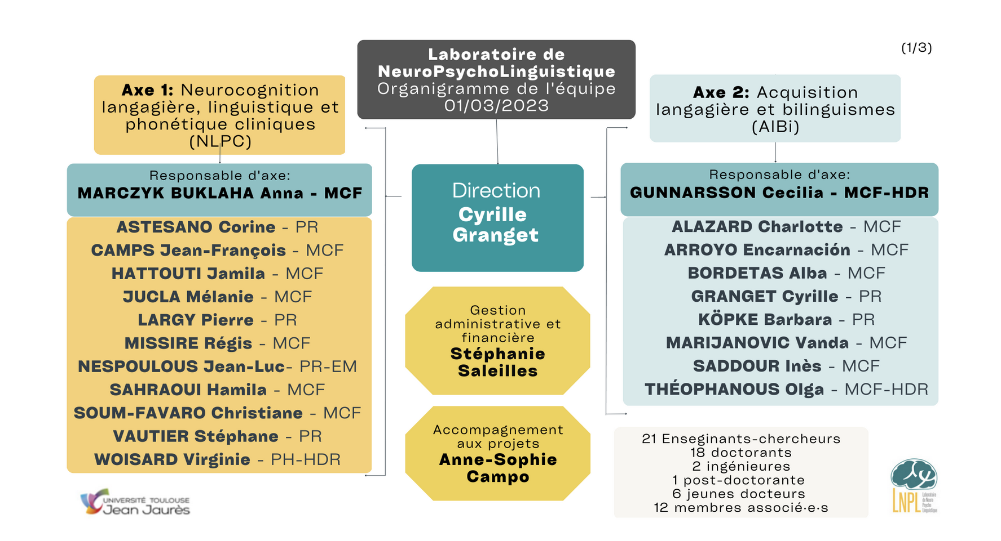
Le Laboratoire de NeuroPsychoLinguistique

Slide 4
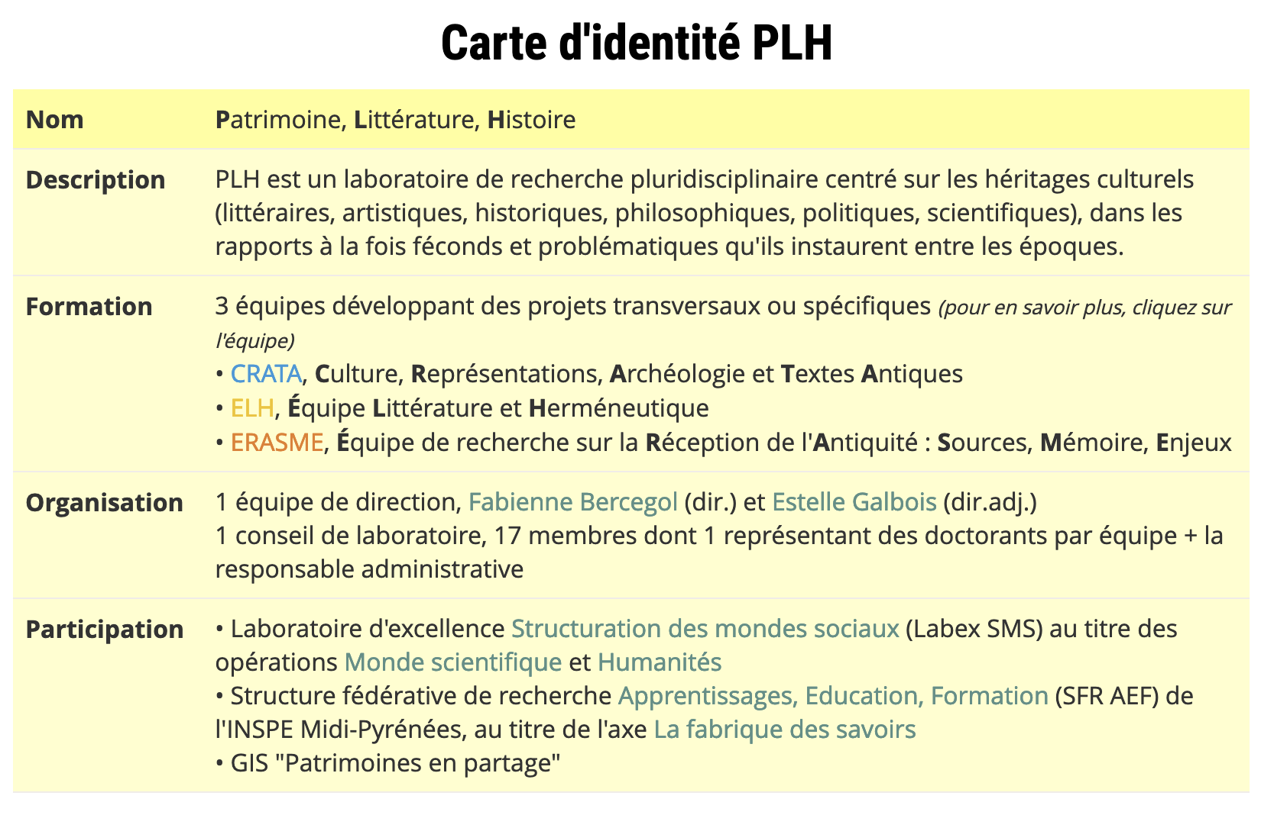
Le Laboratoire Patrimoine Littérature Histoire
58 enseignants-chercheurs et 70 doctorants
des archéologues (ERASME)
des historiens (CRATA)
des littéraires spécialistes du Moyen-Age à nos jours
des chercheurs en cinéma (ELH).
Des axes spécifiques sont développés au sein de ELH (cinéma, création littéraire, arts du langage, etc …)

Slide 5
L’équipe et les thématiques de recherche

Slide 6

Charlotte ALAZARD-GUIU
charlotte.alazard@univ-tlse2.fr
Site

Slide 7
Domaine et intérêts de recherche
Phonétique : étude des sons
Oral
Acquisition de la prononciation en L2
Phonétique corrective: quelles méthodes ? L’utilisation de la multimodalité facilite-t-elle l’acquisition des sonorités de la L2?
Fluence: quel lien entre la fluence et la complexité?
Didactique expérimentale: études longitudinales // pré-test post-test design

Slide 8
Propositions de thématiques de recherche
Acquisition de la prononciation en L2 : acquisition du segmental ou du suprasegmental.
L’interlangue / les stades acquisitionnels : description de la prononciation par niveau / variation
Lien gestualité et prosodie: impact de la gestualité de l’enseignant ou de l’apprenant sur l’acquisition des sonorités de la L2

Slide 9

Cecilia GUNNARSSON
Cecilia.gunnarsson@univ-tlse2.fr
Site

Slide 10
Domaine et intérêts de recherche
Processus
–Planification
– Formulation
– Révision
Compétences
– Complexité
– Précision
– Fluence
Orthographe
Morphosyntaxe
Ecrit académique
L1 MdT Emotion

Slide 11
Propositions de thématiques de recherche
Impact L1 orthographe profonde ou superficielle
Le rôle de la MdT visuelle et verbale en récupération d’orthographe – études double tâche
L’impact du contexte d’apprentissage sur l’orthographe – contexte guidé vs. non-guidé
Impact de l’émotion sur la production et la compréhension en L2
Sms ou mail en L2
Quel retour correctif ? Texte modèle ou corrections directes ?
Caractéristiques de l’écrit académique français
Relation complexité, précision et fluence à l’écrit (keystroke logging)
Impact L1 sur le développement de la morphosyntaxe à l’oral et à l’écrit en L2

Slide 12
KLEOPATRA MYTARA
kleopatra.mytara@univ-tlse2.fr
Site

Slide 13
Domaine et intérêts de recherche
attrition : perte non pathologique d’une langue chez les bi- /multilingues
L2/LE
Rôle des facteurs extralinguistiques en acquisition / attrition L2
Evolution de la complexité, de la précision et de la fluence en acquisition / attrition L2
Influence translinguistique en acquisition / attrition L2
Etudes longitudinales / corpus d’apprenants L2
Didactique : stratégies d’apprentissage, formation des enseignants L2

Slide 14
Propositions de thématiques de recherche
Evolution à long terme du lexique et de la morphosyntaxe en L2
Influence du contexte d’apprentissage (milieu guidé vs non-guidé) sur le développement des compétences productives L2 (à l’oral et à l’écrit)
Rôle de la réexposition à la langue chez les apprenants L2
Gestion des langues chez les apprenants multilingues : lien interférences translinguistiques et ordre d’acquisition/statut de langue

Slide 15
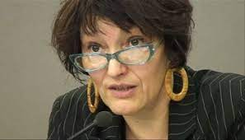
Lydie PARISSE
lydie.parisse@gmail.com
Site

Slide 16
Domaine et intérêts de recherche
- Théâtre et Littérature français et francophone des XIXe-XXe-XXIe siècles.
- Histoire des idées : littérature et religion, art et spiritualité
- Épistémologie de la création littéraire et artistique
- Recherche-création et didactique des pratiques créatives
- Théâtre en FLE

Slide 17
Propositions de thématiques de recherche
- Littérature et religion (perspectives interculturelles)
- Théâtre et arts plastiques
- Théâtre et histoire
- Écrire dans la langue de l’autre
- Le thème du retour
- Personnages féminins
- Réécritures
- Auteurs possibles. Beckett, Tardieu, Novarina, Maeterlinck, Mouawad, Lagarce, Camus, Ernaux et bien d’autres écrivaines et écrivains (voir liste )

Slide 18
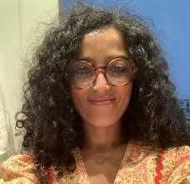
Inès Saddour
ines.saddour@univ-tlse2.fr
Site

Slide 19
Domaine et intérêts de recherche
Acquisition des langues secondes et étrangères chez l’adulte
    Conceptualisation, acquisition et contextualisation / Socialisation langagière et cognition
    Domaines cognitifs :
      la temporalité
      la causalité
    L’analyse du comportement multimodal de l’apprenant d’une L2 : rôle des gestes
    Interactions inter-langues chez les apprenants : parlers arabes / langues secondes
Linguistique de corpus
    Corpus longitudinaux / multimodaux
    Annotation, structuration et partage de : Prise en main de logiciels adaptés pour la transcription, l’analyse et le codage de données multimodales
Profils d’apprenants
    Acquisition langagière en contexte migratoire / demandeurs d’asile et réfugiés
    Apprenants arabophones

Slide 20
Propositions de thématiques de recherche
Développement de la temporalité en français chez les adultes migrants
Expression de la causalité en français
Liens entre socialisation et développement langagier chez les adultes migrants
Acquisition langagière et appropriation d’une seconde culture
Gestualité et acquisition de L2

Slide 21
Halima SAHRAOUI
halima.sahraoui@univ-tlse2.fr
Site

Slide 22

Halima SAHRAOUI
MCF DEFLE, Sciences du Langage
Mon e-mail : halima.sahraoui@univ-tlse2.fr
Ma page web : https://lnpl.univ-tlse2.fr/accueil/membres/halima-sahraoui-1
Disciplines
Neurolinguistique, Psycholinguistique, Linguistique clinique / orthophonie
Didactique FLE/S & Acquisition (ANL) (cf. Année 5 DEFLE)
Intérêts / thèmes de recherches :
Discours oral (neurotypique / atypique), cognition, maladies neurologiques
Modèles neuropsycholinguistiques et analyse de discours multi-niveaux
Approche fonctionnalistes / usage-based
Corpus, structuration de base de données
Evaluation clinique (Discourse Core Outcome Set)
Vulnérabilités en santé, inégalités (problématique FLE/S)

Slide 23
Halima SAHRAOUI
MCF DEFLE, Sciences du Langage, halima.sahraoui@univ-tlse2.fr
Projets de recherche en cours :
Projet AADI – Aphasies et Analyse du Discours en Interactions : constitution de bases de données et nouvelles méthodes d’exploitation
Réseau « Collaboration of Aphasia Trialists » : adaptation translinguistique / transculturelle de tests pour l’évaluation du langage
Discourse Core Outcome Set
Possibilité d’encadrement (co-direction possible) : stage LNPL, master, doctorat (co-dir. HDR)
Domaines / thèmes / sujets d’encadrement, par exemple :
Voir : intérêts / thèmes diapo précédente
Neuropsycholinguistique et psyholinguistique : fondamentale, de corpus, expérimentale, clinique
Annotations de corpus, exploitation de bases de données langagières
Analyse du discours multi-niveaux, étude des fluences / dysfluences : dans les troubles, dans l’interlangue apprenant L2, perspectives croisées, etc.
Prosodie / Rythme en pathologies / Langue FR 1 / Langue(s) 2
+++ à définir et affiner selon l’intérêt de l’étudiant

Slide 24

Temps d’échange !

